Slide 1
Biểu tượng văn hoá
Người thực hiện: Hằng

Slide 2
Nội dung chính
01
02
Vai trò của biểu tượng
Khái niệm về biểu tượng
03
Các biểu tượng trong văn hoá Việt Nam

Slide 3
01
Khái niệm của biểu tượng

Slide 4


Biểu tượng là bất cứ vật gì mang một ý nghĩa cụ thể mà các thành viên của một nền văn hoá đều có thể nhận biết được.
Biểu tượng có mặt trong hầu hết biểu hiện của đời sống từ tôn giáo, nghệ thuật, chính trị, văn hóa - xã hội... Biểu tượng cho một nền văn hóa bao hàm đặc trưng văn hóa dân tộc.

Slide 5
Bắt nguồn từ Hy Lạp cổ đại, nói về một phiến đá bị đập vỡ thành nhiều mảnh và chia đều cho mỗi thành viên trong bộ tộc nào đó, trước sự phân tán của họ. Trong triết học, tâm lý học, biểu tượng dùng chỉ một giai đoạn của tư duy (trước nó là cảm giác, tri giác, sau nó là khái niệm) về sự vật, hiện tượng

Slide 6
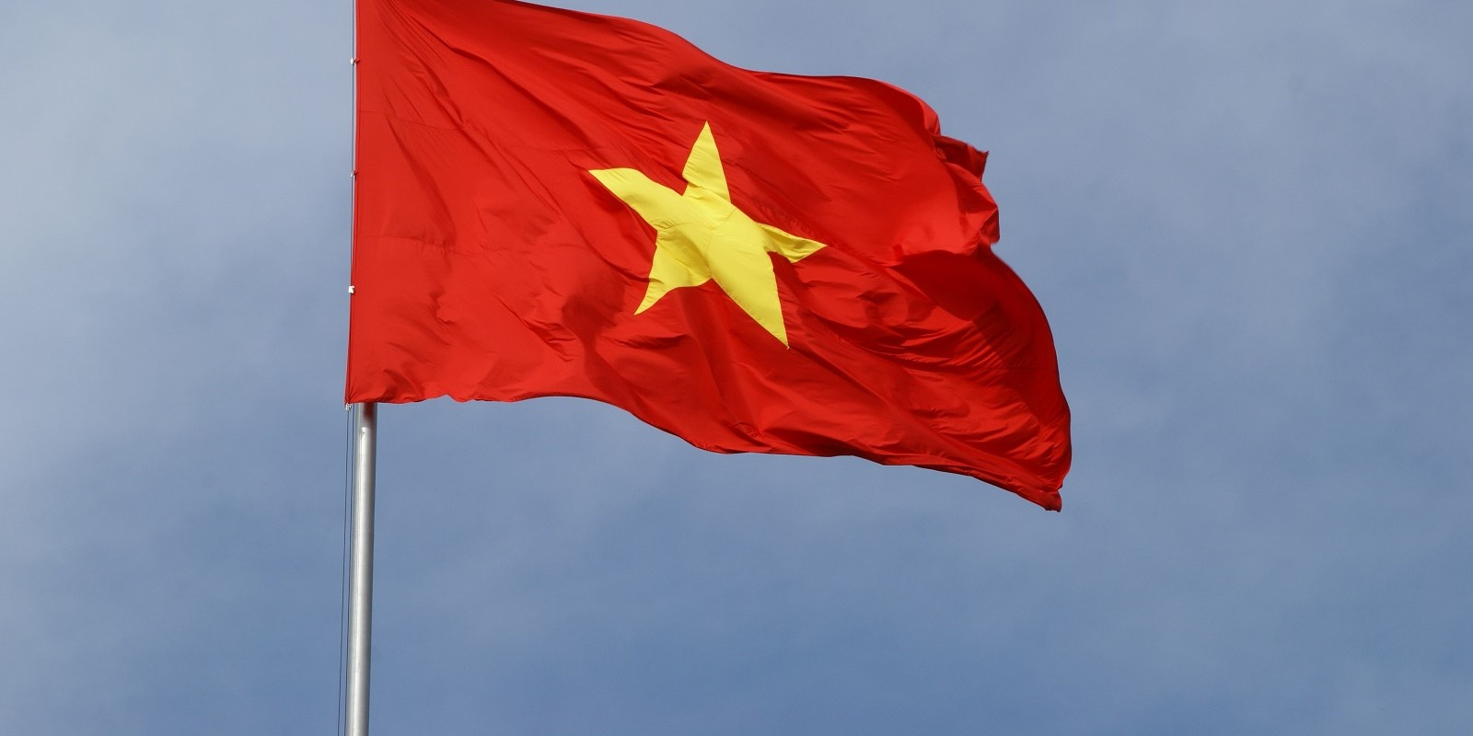
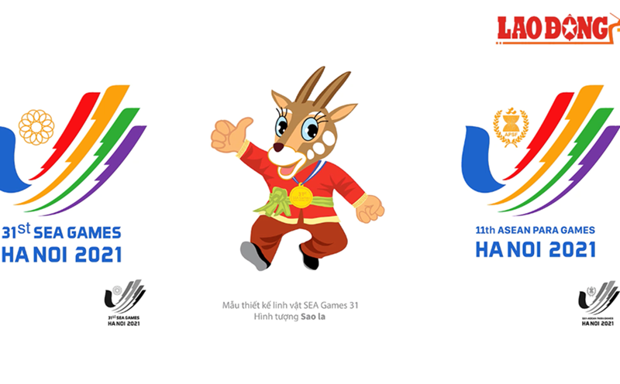
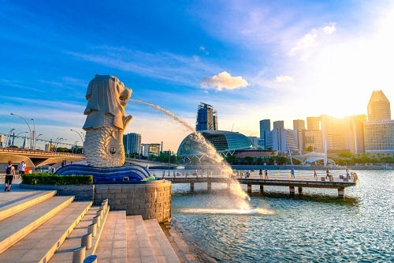
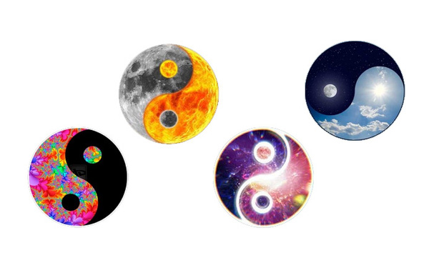

Slide 7
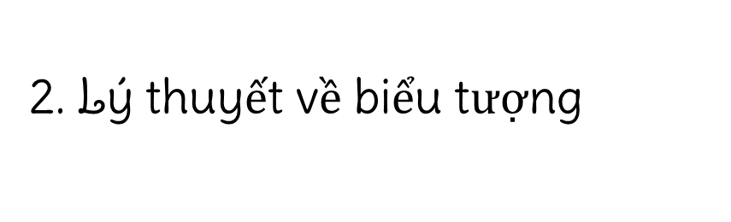
- Tương tác biểu trưng là một phần của tương tác xã hội - Tất cả những vật thể, hình ảnh, hành động, cử chỉ xung quanh chúng ta có thể được con người gán cho những ý nghĩa và trở thành biểu tượng trong giao tiếp. Ví dụ: Lắc đầu khi không đồng ý, gật đầu để đồng ý, đồng tình

Slide 8
Biểu tượng là hệ thống quan trọng trong lý thuyết tương tác biểu trưng trong tương tác giữa cá nhân Nguyên nhân của hành động của con người là kết quả của những gì đang xảy ra trong tình hình hiện nay của chúng tôi. Nguyên nhân mở ra trong sự tương tác xã hội hiện nay, suy nghĩ hiện tại, và định nghĩa hiện nay.

Slide 9
02
Vai trò của biểu tượng

Slide 10
Những biểu tượng làm chúng ta học dễ dàng hơn, chúng cho phép chúng ta phân loại các kinh nghiệm và những điều chúng ta học được Các ý nghĩa và các biểu tượng cho phép mọi người thực hiện hành động và tương tác mang tính con người riêng biệt. Mọi người có khả năng biến đổi ít hay nhiều các ý nghĩa và các biểu tượng mà họ sử dụng trong tương tác.

Slide 11
Các biểu tượng giúp con người hiểu được thế giới đang sống, nhờ đó đóng vai trò lớn trong việc đưa ra phán đoán, xác định vấn đề hay diễn đạt.
Các nền văn hóa trên thế giới sử dụng các biểu tượng để thể hiện tư tưởng và cấu trúc xã hội cụ thể, và để đại diện cho các khía cạnh của nền văn hóa của họ.

Slide 12
03
Các biểu tượng trong văn hoá Việt Nam

Slide 13
Có rất nhiều người ca tụng hoa sen như là “quốc hoa” Việt, ý kiến khác cho rằng chính tà áo dài mới xứng đáng trở thành biểu tượng quốc gia, đại diện cho các giá trị văn hóa Việt Nam.
Vậy nên hiện nay Việt Nam vẫn chưa có biểu tượng chính thức, chỉ là những biểu tượng đặc trưng mà thôi.

Slide 14
Biểu tượng “Con Hồng - Cháu Lạc” đã trở thành biểu tượng về nguồn gốc của dân tộc Việt.
Để tìm bản sắc dân tộc Việt Nam ta thông qua các biểu tượng văn hóa cụ thể như:Trống đồng, Cồng, Chiêng, Rượu cần, Trầu cau v.v…

Slide 15
Bánh chưng theo quan niệm xa xưa là vật tượng chưng cho đất cũng như ngày tết ngày Tết. Ngoài ra, còn có bao lì xì hay hoa mai, hoa đào,….
Còn có các biểu tưởng đại diện khác như cây thông cho giáng sinh, bí ngô cho Halloween,….

Slide 16
Tài liệu tham khảo
https://daibieunhandan.vn/van-hoa/Bieu-tuong-la-mot-phan-van-hoa-va-lam-nen-van-hoa-i173513/
https://123docz.net/trich-doan/634254-khai-niem-ve-bieu-tuong-van-hoa.htm
http://thuvienso.bvu.edu.vn/bitstream/TVDHBRVT/15733/1/Luong-Minh-Chung.pdf
https://www.studocu.com/vn/document/truong-dai-hoc-khoa-hoc-xa-hoi-va-nhan-van/xa-hoi-hoc/ly-thuyet-tuong-tac-bieu-trung/25815570
http://thuvien.tcdktcnsl.edu.vn/files/products/bieu_tuong_trong_van_hoa_q05.pdf

Slide 17


